Slide 1
Dijkstran algoritmi
Veeti Karttunen, Niki Liuhanen, Aaro Lyytinen

Slide 2
Ahne algoritmi
Etsii aina lyhimmät reitit

Slide 3
Käyttökohteet
Google maps
Reitittimien verkostot
OSPF
Tekoäly
Path finding
Tieverkostot, logistiikka
Salamat
Pienin resistanssi.

Slide 4
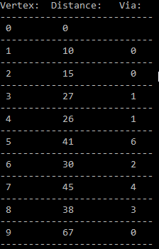
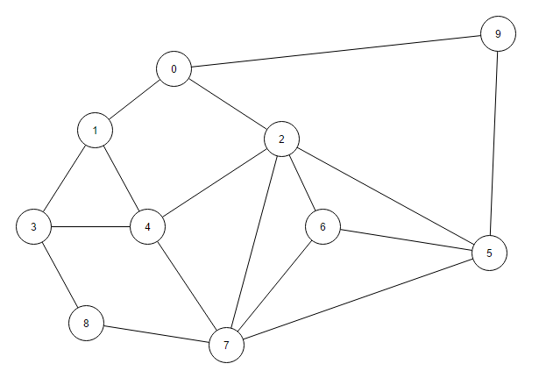
Vertex | D | V
0
1
2
3
4
5
6
7
8
9
0
10
0
15
0
67
1
27
10
15
26
1
41
6
49
60
2
17
16
45
30
2
24
15
2
60
4
45
45
12
11
38
3
11
19
21
67
0
19
13

